Slide 1





Slide 2


תמונת ילדות
זו יכולה להיות תמונה משפחתית,
תמונה מבית הספר או תנועת הנוער.
תמונה מייצרת עניין ונותנת רקע לסיפור שאותו נספר.

Slide 3
מה אומר המושג "תפוצות"?

Slide 4
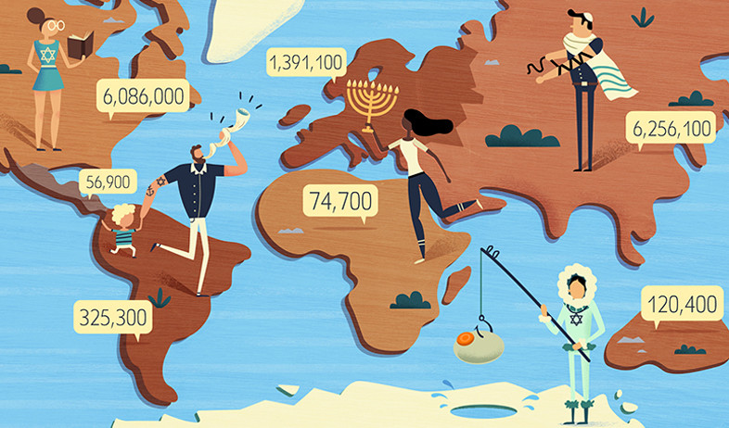


Slide 5



קצת על הקהילה שפגשתי
אירוע מיוחד שקורה בקהילה כל שנה, ספרו כיצד נחגגים החגים בקהילה.
תארו את שגרת היומיום בקהילה, חוויה מבית ספר, תנועת נוער
כמות היהודים בקהילה, מהיכן הגיעו? מוסדות מרכזיים?

Slide 6

תמונות נוספות –
תמונות מאירועים, מחגים, מחנות קיץ, מוסדות וכו'

Slide 7
מפגש
עם
העם היהודי
תמונה מאירוע קהילתי, פעילות שהעברתם, תמונה של המשפחה המאמצת, בית הכנסת, הרב של הקהילה וכו'

Slide 8
תמונות או סרטונים נוספים

Slide 9

תודה על ההקשבה

